Slide 1

Java基础入门
第10章 网络编程
TCP/IP协议
DatagramSocket类
DatagramPacket类
InetAddress类
ServerSocket类
Socket类

Slide 2
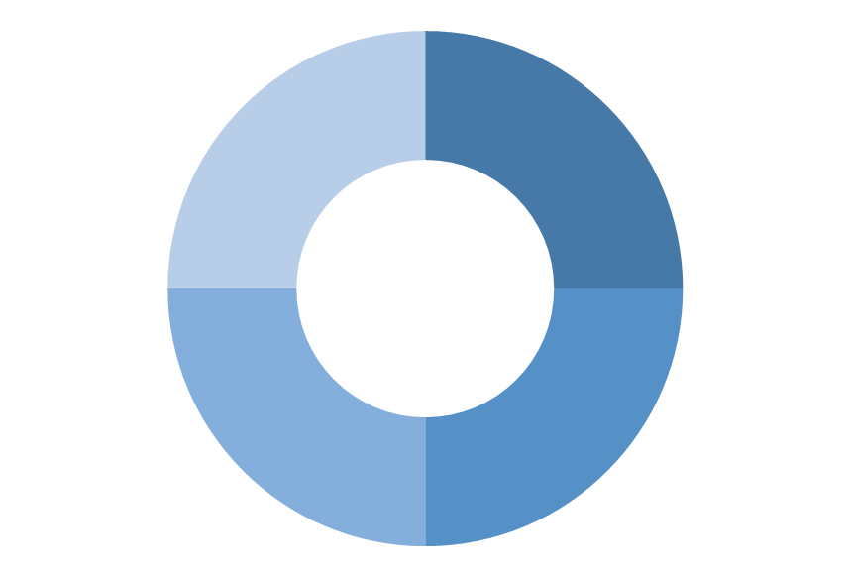
学习目标
DatagramSocket
DatagramPacket
ServerSocket
Socket
1
TCP和UDP网
络程序的编写
2
掌握
理解
IP地址、端口号
和InetAddress类
熟悉
了解
TCP/IP协议
4
3

Slide 3
目录
10.1
网络通信协议
☞点击查看本小节知识架构
10.2
UDP通信
☞点击查看本小节知识架构
10.3
TCP通信
☞点击查看本小节知识架构

Slide 4



知识架构
10.1 网络通信协议
返回目录
10.1.1
IP地址和端口号
10.1.2
InetAddress
10.1.3
UDP与TCP协议

Slide 5
知识架构
10.2 UDP通信
返回目录
10.2.1
DatagramPacket
10.2.2
DatagramSocket
10.2.3
UDP网络程序
10.2.4
UDP案例-聊天程序

Slide 6

知识架构
10.3 TCP通信
返回目录
10.3.1
ServerSocket
10.3.2
Socket
10.3.3
简单的TCP网络程序
10.3.4
多线程的TCP网络程序
10.3.5
TCP案例-文件上传

Slide 7


10.1 网络通信协议
什么是网络通信协议？

Slide 8
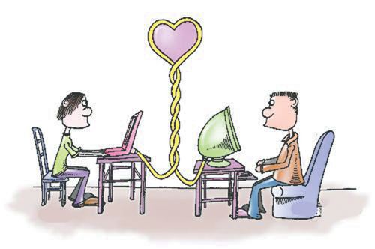



10.1 网络通信协议
想一想
多台计算机是
怎样进行连接的？
通过计算机网络使多台计算机实现连接

Slide 9

10.1 网络通信协议
  所谓的计算机网络是指通过某种方式将多台计算机进行连接，它实现了多台计算机彼此之间的互联以及数据交换。
  位于同一个网络中的计算机在进行连接和通信时需要遵守一定的规则，这些连接和通信的规则被称为网络通信协议。
  网络通信协议有很多种，目前应用最广泛的是TCP/IP协议。

Slide 10
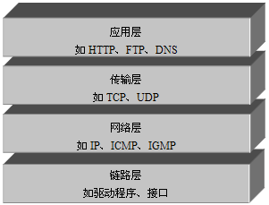
10.1 网络通信协议
  在进行数据传输时，要求发送的数据与收到的数据完全一样，这时，就需要在原有的数据上添加很多信息，以保证数据在传输过程中数据格式完全一致。TCP/IP协议的层次结构比较简单，共分为四层，如下图所示。
应用层：主要负责应用程序的协议，例如HTTP协议、FTP协议等。
传输层：主要使网络程序进行通信，在进行网络通信时，可以采用TCP协议，也可以采用UDP协议。
网络层：网络层是整个TCP/IP协议的核心，它主要用于将传输的数据进行分组，将分组数据发送到目标计算机或者网络
链路层：链路层是用于定义物理传输通道，通常是对某些网络连接设备的驱动协议，例如针对光纤、双绞线提供的驱动

Slide 11
10.1 网络通信协议
10.1.1 IP地址和端口号
  在TCP/IP协议中，IP地址用来唯一标识一台计算机。
  目前，IP地址广泛使用的版本是IPv4，它是由4个字节大小的二进制数来表示，如：00001010000000000000000000000001
  IP地址也可写成十进制的形式，每个字节用一个十进制数字(0-255)表示，数字间用符号“.”分开，如 “10.0.0.1”。
  IPV4用4个字节表示的IP地址面临枯竭，因此IPv6 便应运而生了
  IPv6使用16个字节表示IP地址，它所拥有的地址容量约是IPv4的8×10²⁸倍，达到2¹²⁸个（算上全零的）。

Slide 12
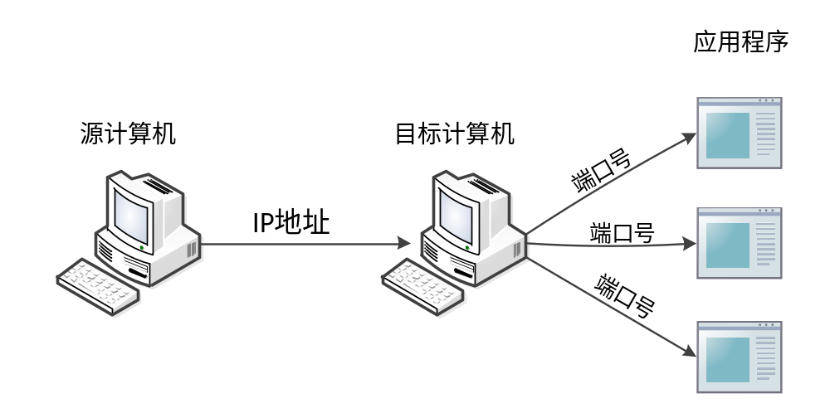
10.1 网络通信协议
10.1.1 IP地址和端口号
  在计算机中，不同的应用程序是通过端口号区分的
  端口号是用两个字节（16位的二进制数）表示的，它的取值范围是0~65535
  0~1023之间的端口号用于一些知名的网络服务和应用，用户的普通应用程序需要使用1024以上的端口号

Slide 13
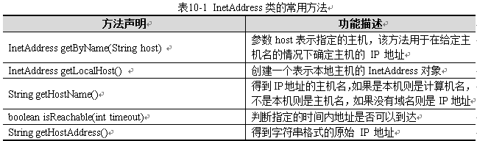
10.1 网络通信协议
10.1.2 InetAddress
  InetAdderss类用于封装一个IP地址，并提供了一系列与IP地址相关的方法，如表10-1所示。
  表10-1中，列举了InetAddress的五个常用方法。其中，前两个方法用于获得该类的实例对象，第一个方法用于获得表示指定主机的InetAddress对象，第二个方法用于获得表示本地的InetAddress对象。通过InetAddress对象便可获取指定主机名，IP地址等。

Slide 14
10.1 网络通信协议
10.1.2 InetAddress
  接下来，通过一个案例来演示InetAddress常用方法的使用，如例10-1所示。

Slide 15
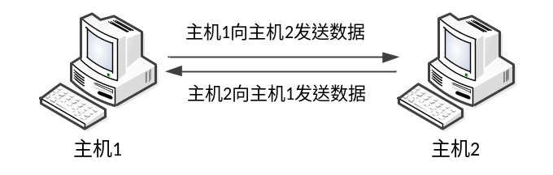
10.1 网络通信协议
10.1.3 UDP和TCP协议
  UDP是User Datagram Protocol的简称，称为用户数据报协议。它是一种无连接通信协议，即在数据传输时，数据的发送端和接收端不建立逻辑连接。
  简单来说，当一台计算机向另外一台计算机发送数据时，发送端不会确认接收端是否存在，就会发出数据，同样接收端在收到数据时，也不会向发送端反馈是否收到数据。
  使用UDP协议传送数据时，由于UDP的面向无连接性，不能保证数据的完整性，因此在传输重要数据时不建议使用UDP协议，UDP客户端与服务端的交互过程如下图所示。

Slide 16
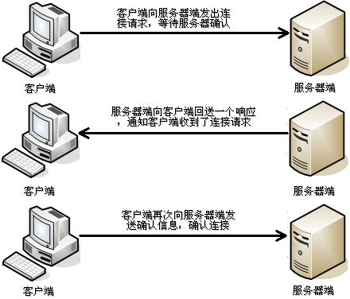
10.1 网络通信协议
10.1.3 UDP和TCP协议
  TCP是Transmission Control Protocol的简称，称为传输控制协议。它是一种面向连接的通信协议，可以保证两台计算机之间可靠无差错的数据传输。
  在TCP连接中必须要明确客户端与服务器端，由客户端向服务端发出连接请求，每次连接的创建都需要经过“三次握手”。服务端与客户端连接过程如下图所示。

Slide 17
10.2 UDP通信
10.2.1 DatagramPacket
  DatagramPacket类的实例对象就相当于一个集装箱，用于封装UDP通信中发送或者接收的数据。
  创建DatagramPacket对象的构造方法如下所示：
  DatagramPacket(byte[] buf,int length)
  DatagramPacket(byte[] buf,int length,InetAddress addr,int port)
  DatagramPacket(byte[] buf,int offset,int length)
  DatagramPacket(byte[] buf,int offset,int length,InetAddress addr,int port)

Slide 18
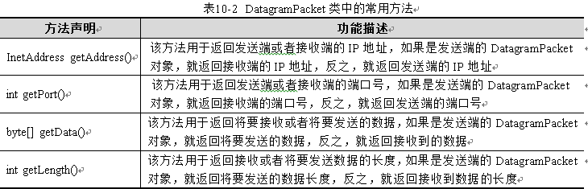
10.2 UDP通信
10.2.1 DatagramPacket
  DatagramPacket类中的常用方法

Slide 19
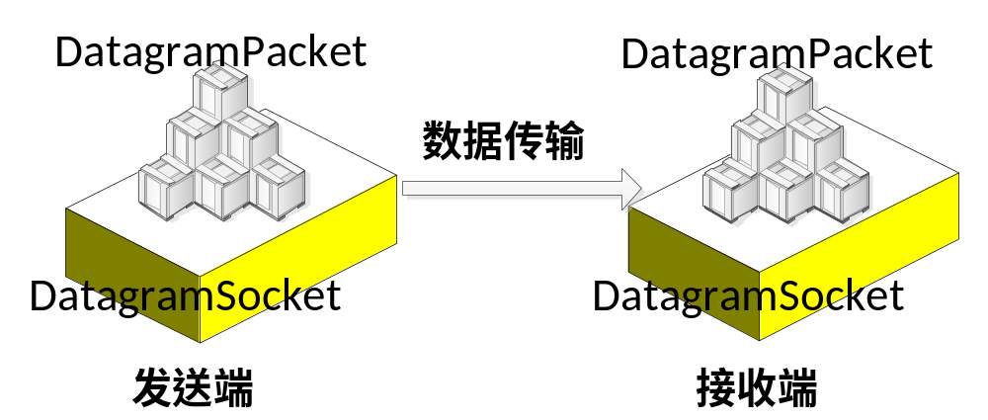
10.2 UDP通信
10.2.2 DatagramSocket
  DatagramSocket类的作用就类似于码头，使用这个类的实例对象就可以发送和接收DatagramPacket数据包。
  使用DatagramSocket发送数据的过程如图所示。

Slide 20
10.2 UDP通信
10.2.2 DatagramSocket
  在创建发送端和接收端的DatagramSocket对象时，使用的构造方法也有所不同，DatagramSocket类中常用的构造方法如下所示：
  DatagramSocket()
  DatagramSocket(int port)
  DatagramSocket(int port,InetAddress addr)

Slide 21
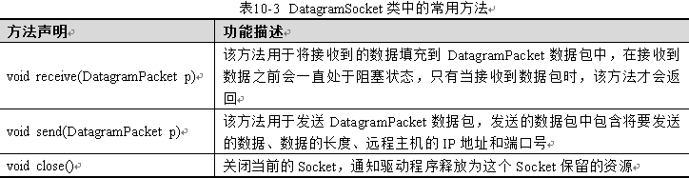
10.2 UDP通信
10.2.2 DatagramSocket
  DatagramSocket类中的常用方法

Slide 22
10.2 UDP通信
10.2.3 UDP网络程序
  前面两个小节讲解了DatagramPacket和DatagramSocket的作用，要实现UDP通信需要创建一个发送端程序和一个接收端程序，在通信时只有接收端程序先运行，才能避免因发送端发送的数据无法接收，而造成数据丢失。
  首先来完成接收端程序的编写，如例10-2所示。
  实现了接收端程序之后，接下来还需要编写一个发送端的程序,如例10-3所示。

Slide 23
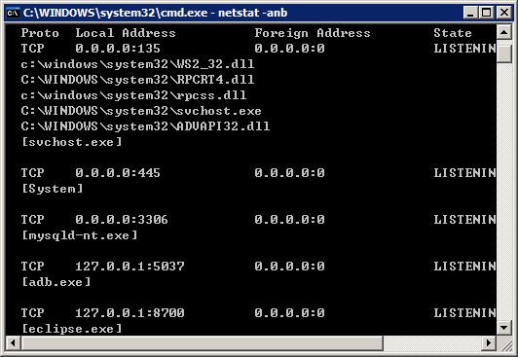
脚下留心
10.2.3 UDP网络程序
  一台计算机中，一个端口号上只能运行一个程序。如果UDP程序所使用的端口号已经被其它的程序占用。可以在命令行窗口输入“netstat -anb”命令来查看当前计算机端口占用情况。

Slide 24
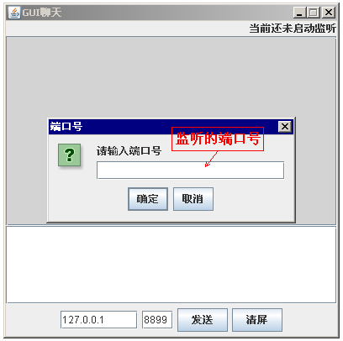
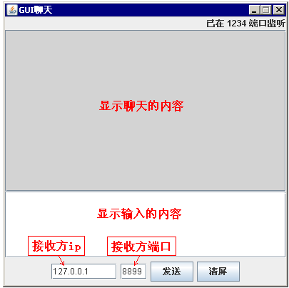
10.2 UDP通信
10.2.4 UDP案例—聊天程序
  编写的UDP聊天程序主要是想通过监听指定的端口号、目标IP地址和目标端口号，实现消息的发送和接收功能，并把聊天内容显示出来，程序的用户图形界面如图所示。

Slide 25
10.2 UDP通信
10.2.4 UDP案例—聊天程序
  这里为了使大家更容易理解，把聊天程序分为以下步骤来实现。
  1、界面实现——setUpUI()方法。
  2、编写事件处理器(发送信息)。
  3、DatagramSocket的启动监听(接收信息)。
  4、功能测试 。

Slide 26
10.2 UDP通信
10.2.4 UDP案例—聊天程序
  1、界面实现——setUpUI()方法。
  对于界面的实现，首先定义一个类GuiChat继承自Jframe类，类中声明成员变量，包括组成用户图形界面的各个组件以及DatagramSocket，并在GuiChat中定义一个setUpUI()方法，实现用户图形界面的设置，如例10-4&10-5所示。

Slide 27
10.2 UDP通信
10.2.4 UDP案例—聊天程序
  2、编写事件处理器(发送信息)。
  界面开发完成后，还需要为界面上的按钮添加监听事件，在GuiChat类中，sendBT和clearBT按钮的监听事件封装在setListener()方法中，如例10-6所示。

Slide 28
10.2 UDP通信
10.2.4 UDP案例—聊天程序
  3、DatagramSocket的启动监听(接收信息)。
  UDP通信时，需要使用DatagramSocket启动监听，DatagramSocket监听的代码定义在GuiChat类的initSocket()方法中，initSocket()方法需要实现两个功能：initSocket()方法的第一个功能是接收用户填写程序监听的端口号。
  initSocket()方法的另一个功能是接收消息，这个功能封装在startListen()方法中，为了避免接收消息时AWT线程发生阻塞，需要在startListen()方法中开启一个新线程， initSocket()方法的具体实现，如例10-7&10-8。

Slide 29
10.2 UDP通信
10.2.4 UDP案例—聊天程序
  4、功能测试
  至此，所有的功能模块都实现了，在GuiChat的构造方法中分别调用setUpUI()、initSocket()与setListener()方法，就实现了UDP聊天程序，如例10-9所示。

Slide 30
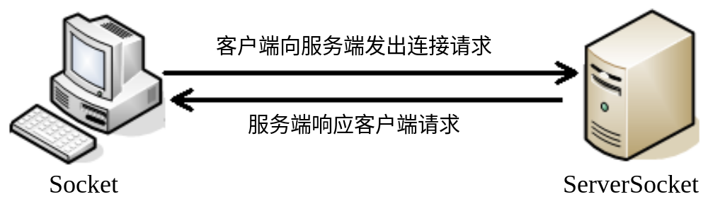
10.3 TCP通信
  TCP通信同UDP通信一样，都能实现两台计算机之间的通信，通信的两端都需要创建socket对象。
  TCP通信是严格区分客户端与服务器端的，在通信时，必须先由客户端去连接服务器端才能实现通信，服务器端不可以主动连接客户端，并且服务器端程序需要事先启动，等待客户端的连接。
  在JDK中提供了两个类用于实现TCP程序，一个是ServerSocket类，用于表示服务器端，一个是Socket类，用于表示客户端。Socket和ServerSocket通信过程如下图所示。

Slide 31
10.3 TCP通信
10.3.1 ServerSocket
  ServerSocket对象可以实现一个服务器段的程序，ServerSocket类提供了多种构造方法，具体如下：
  ServerSocket()
  ServerSocket(int port)
  ServerSocket(int port, int backlog)
  ServerSocket(int port, int backlog, InetAddress bindAddr)
  在以上介绍的构造方法中，最常使用的是第二个构造方法。

Slide 32
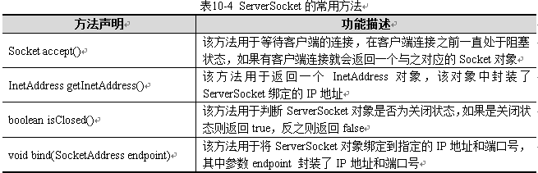
10.3 TCP通信
10.3.1 ServerSocket
  ServerSocket对象的常用方法如表10-4所示。
  在ServerSocket对象负责监听某台计算机的某个端口号，在创建ServerSocket对象后，需要继续调用该对象的accept()方法，接收来自客户端的请求，当执行了accept()方法之后，服务器端程序会发生阻塞，直到客户端发出连接请求，accept()方法才会返回一个Scoket对象用于和客户端实现通信，程序才能继续向下执行。

Slide 33
10.3 TCP通信
10.3.2 Socket
  Socket对象用于实现TCP客户端程序， Socket类提供了多种构造方法，具体如下：
  Socket()
  Socket(String host, int port)
  Socket(InetAddress address, int port)
  在以上Socket的构造方法中，最常用的是第一个构造方法。

Slide 34
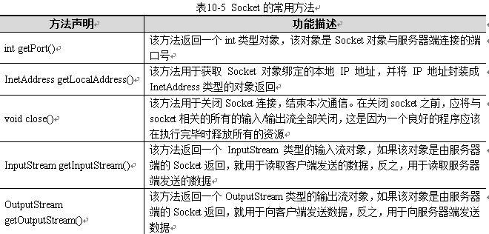
10.3 TCP通信
10.3.2 Socket
  Socket对象的常用方法如表10-5所示。
  其中getInputStream()和getOutStream()方法分别用于获取输入流和输出流。当客户端和服务端建立连接后，数据以IO流的形式进行交互的，从而实现通信。

Slide 35
10.3 TCP通信
10.3.3 简单的TCP网络程序
  通过前面两个小节的讲解，了解了ServerSocket、Socket类的基本用法，接下来，通过一个TCP通信的案例来进一步学习，要实现TCP通信需要创建一个服务器端程序和一个客户端程序。具体如例10-10&10-11所示。

Slide 36
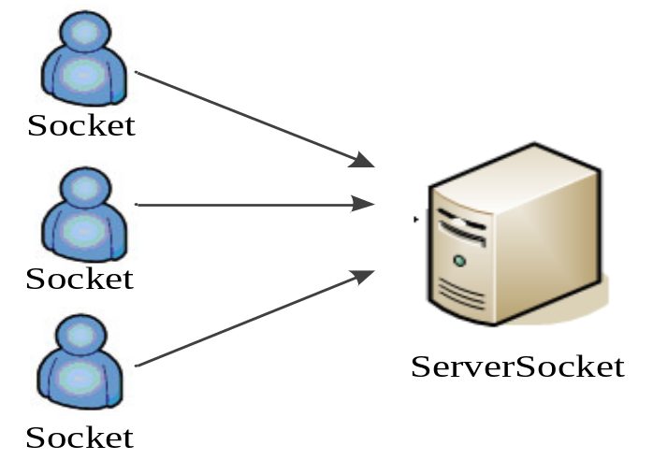
10.3 TCP通信
10.3.4多线程的TCP网络程序
  很多服务器端程序都是允许被多个应用程序访问的，例如门户网站可以被多个用户同时访问，因此服务器都是多线程的，接下来，通过一张图来描述多个用户访问同一个服务器的情况
  、

Slide 37
10.3 TCP通信
10.3.4多线程的TCP网络程序
  多个客户端访问同一个服务器端，服务器端为每个客户端创建一个对应的Socket，并且开启一个新的线程使两个Socket进行通信，接下来，创建TCP服务端和客户端，通过多线程的方式，实现多个用户对同一个服务器端程序的访问。如例10-12所示。

Slide 38
10.3 TCP通信
10.3.5 TCP案例—文件上传
  目前大多数服务器都会提供文件上传的功能，由于文件上传需要数据的安全性和完整性，所以需要使用TCP协议来实现。接下来通过一个案例来实现图片上传的功能。

Slide 39
本章小结
本章介绍了Java网络编程的相关知识。简要介绍了TCP协议和 UDP协议的区别，以及IP地址、端口号和InetAddress类。着重介绍了与UDP网络编程相关的DatagramSocket、DatagramPacket类，与TCP网络编程相关的ServerSocket、Socket类。
通过对本章的学习，大家能够了解网络编程相关的知识，熟练的掌握UDP网络程序和TCP网络程序的编写。

